Slide 1
МБУ ДПО «Центр экспертизы, мониторинга и информационно-методического сопровождения»
Мастер- класс как отражение педагогического опыта участника конкурса
(методические рекомендации)
Составитель: Лапкина Ю.В., заместитель директора, методист
МБУ ДПО «Центр экспертизы, мониторинга и информационно-методического сопровождения»

Slide 2
Мастер-класс
это открытая педагогическая система, позволяющая демонстрировать новые возможности педагогики развития и свободы, показывающая способы преодоления консерватизма и рутины
это особый жанр обобщения и распространения педагогического опыта, представляющий собой фундаментально разработанный оригинальный метод или авторскую методику, опирающийся на свои принципы и имеющий определенную структуру.
это главное средство передачи концептуальной новой идеи своей (авторской) педагогической системы.
это эффективная форма передачи знаний и умений, обмена опытом обучения и воспитания, центральным звеном которой является демонстрация оригинальных методов освоения определенного содержания при активной роли всех участников занятия.
это особая форма учебного занятия, которая основана на «практических» действиях показа и демонстрации творческого решения определенной познавательной и проблемной педагогической задачи.
это форма занятия, в которой сконцентрированы такие характеристики: вызов традиционной педагогике, личность учителя с новым мышлением, не сообщение знаний, а способ самостоятельного их построения с помощью всех участников занятия, плюрализм мнений и др.

Slide 3
Особенности мастер-класса
1. Новый подход к философии обучения, ломающий устоявшиеся стереотипы.
2. Метод самостоятельной работы в малых группах, позволяющий провести обмен мнениями.
3. Создание условий для включения всех в активную деятельность.
4. Постановка проблемной задачи и решение ее через проигрывание различных ситуаций.
5. Приемы, раскрывающие творческий потенциал как Мастера, так и участников мастер-класса.
6. Формы, методы, технологии работы должны предлагаться, а не навязываться участникам.
7. Представление возможности каждому участнику отнестись к предлагаемому методическому материалу.
8. Процесс познания гораздо важнее, ценнее, чем само знание.
9. Форма взаимодействия - сотрудничество, сотворчество, совместный поиск.

Slide 4
Группы требований к организации и проведению мастер-класса
Требования к организации МК
Требования к структуре МК
Требования к содержанию МК
Требования к сценическому имиджу мастера

Slide 5
Требования к проведению МК
требования к учебно-методическому комплекту МК (транслируемый материал, раздаточный материал)
требование к оборудованию (тех., видео, аудио. и пр.)
требования к организации пространства МК

Slide 6
Мастер-класс с аудиторией взрослых, демонстрирующий конкретный методический прием, метод, технологию воспитания, обучения, развития и оздоровления, отражающий современные тенденции образования. Мастер-класс демонстрирует «авторство» конкурсантов в разработке образовательных программ, технологий, методик, отдельных форм, методов, приемов и других педагогических «находок»
Тему «Мастер-класса» участник конкурса определяет самостоятельно.
Продолжительность – 20-40 минут + 5 минут ответы

Slide 7
Требования к проведению МК
Требования к структуре МК (примерный алгоритм проведения МК)
выделение проблемы
панель
объединение участников в группы для решения проблемы
Работа с материалом
представление результатов работы
обсуждение и корректировка результатов работы.

Slide 8
Технология проведения мастер-класса (А.В. Машуков)
Основные элементы:
Индукция
Самоконструкция
Социоконструкция
Социализация
Афиширование
Разрыв
Рефлексия

Slide 9
Индукция
Проблемная ситуация - начало, мотивирующее творческую деятельность каждого.
Введение в проблему
Обсуждаемый вопрос должен быть в круге интересов
участников: нужно представить неизвестное; показать
необходимость работы с ним, определить круг средств ,
объектов, которые позволят начать работу , присоединить к
имеющемуся знанию новое.
Такая проблемная ситуация называется индуктором
(индукцией).

Slide 10
Cамоконструкция
Мастер самостоятельно формулирует гипотезу, конструирует способы решения проблемы, проектирует алгоритм создания авторского продукта

Slide 11
социоконструкция
Социоконструкция, т. е . объединение участников по группам.
Мастер разбивает задание на ряд задач. Участникам предстоит придумать способ их решения. Каждому предоставлена независимость в выборе пути поиска решения, дано право на ошибку и на внесение корректив. Построение, создание результата группой и есть социоконструкция

Slide 12
Социализация
Социализация - оценка деятельности , сопоставление, сверка, т.е. социальная проба

Slide 13
Афиширование
Презентация – представление результатов совместной деятельности участников и мастера (текстов, рисунков, схем, проектов, решений и др.) и ознакомление с ними

Slide 14
Разрыв
Разрыв («инсайт», «озарение») внутреннее осознание участником мастер-класса несоответствия старого знания новому, внутренний эмоциональный конфликт, подвигающий к углублению в проблему, к поиску различных вариантов ответа.

Slide 15
Результат деятельности мастер-класса
Методические рекомендации – вид методической продукции, раскрывающий порядок, логику и акценты изучения какой-либо темы, проведения занятий, мероприятий
Методические разработки – это логично скруктурированный и подробно описанный ход проведения учебного занятия, мероприятий
Дидактический материал в виде иллюстраций, таблиц, диаграмм, рисунков, а также образца документов, разработанных в соответствии с заявленной тематикой
Модель
Алгоритм
Тематическая подборка материала – подбор текстового и наглядного, иллюстративного материала по определенной теме (подборка стихов, песен, игр, цитат, пословиц, поговорок, слайдов, видеоклипов)
Социальная реклама

Slide 16
Рефлексия
Рефлексия - отражение чувств, ощущений, возникших у участников и мастера в ходе мастер-класса. Дискуссия по результатам совместной деятельности мастера и участников
Виды рефлексии
индивидуальная
коллективная
подгрупповая
вербальная
невербальная

Slide 17
Сферы оценки
сфера эмоций (чувственная)
сфера потребностей
сфера мотивов (мотивационная)
сфера интересов
сфера ценностных ориентаций
сфера деятельности

Slide 18
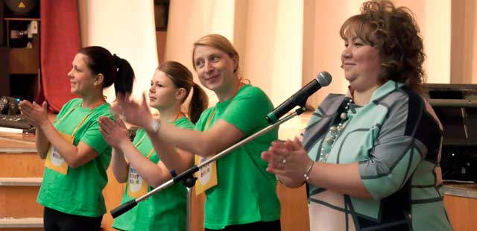
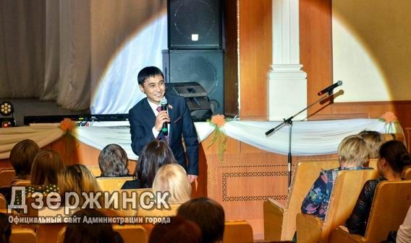
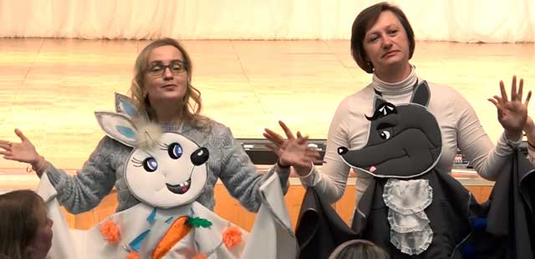
Позиция мастера

Slide 19
Требования к проведению Мастер-класса
Требования к содержанию МК
надпредметность
практическая направленность
видимая результативность
интегративная поисковая деятельность (исследовательская, эвристическая, проектная, коммуникативно-диалоговая, дискуссионная, игровая)
сценические требования, то есть требования к сценическому имиджу конкурсанта (этикет внешнего вида, специфика речи выступающего, умение устанавливать зрительный и эмоциональный контакт со зрителем)

Slide 20
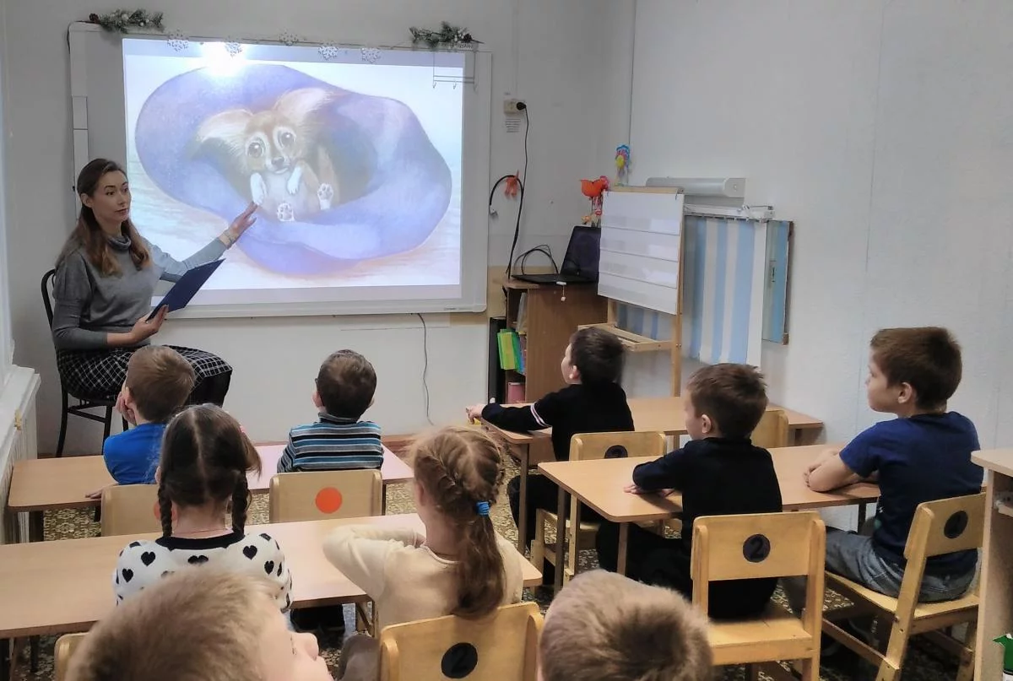
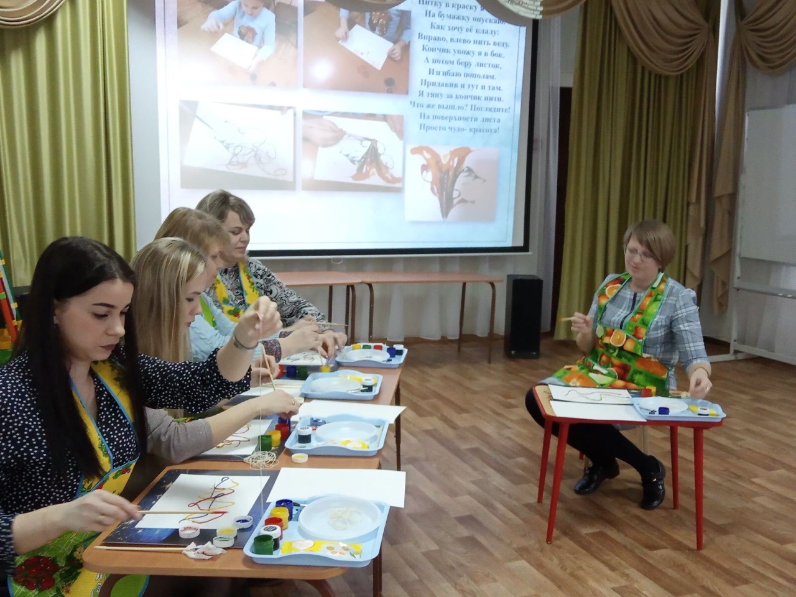
Требования к сценическому имиджу мастера

Slide 21
Критерии оценивания мастер-класса
Оригинальность содержания
Методическая и практическая ценность
Умение транслировать (передавать) свой опыт работы
Общая культура
Степень адекватности способов решения предлагаемой проблемы целям, задачам, логике развития образования, приёмы мотивации участников МК

Slide 22
источники
Гузова, Л. П. Развитие профессиональной культуры учителя — фактор успешной работы / Л. П. Гузова // Методист. — 2005. — № 2.
Комарь, В. Д. Повышение профессионального мастерства педагогов-воспитателей / В. Д. Комарь // Науч.-метод. журн. зам.дир. шк. по воспитат. работе. — 2005. — № 1.
Организация и проведение мастер-классов : метод. рек. / сост.А. В. Машуков, победитель конкурса «Учитель года Челябинской области–2004» ; под ред. А. Г. Обоскалова. — Челябинск, 2007.
Пахомова, Е. М. Изучение и обобщение педагогического опыта / Е. М. Пахомова // Методист. — 2005. — № 2.
Пахомова, Е. М. Учитель в профессиональном конкурсе :учеб.-метод. пособие / Е. М. Пахомова, Л. П. Дуганова. — М. : АПКиППРО, 2006
Русских, Г. А. Мастер-класс — технология подготовки учителя к творческой профессиональной деятельности / Г. А. Русских // Методист. — 2002. — № 1
Русских, Г. А. Педагогическая мастерская как средство подготовки учителя к проектированию адаптивной образовательной среды ученика / Г. А. Русских // Методист. — 2004. — № 2.
Селевко, Г. К. Альтернативные педагогические технологии / Г. К. Селевко. — М. : НИИ шк. технологий, 2005.
Селевко Г.К. Педагогические технологии на основе дидактического и методического усовершенствования УВП. - М. : НИИ школьных технологий, 2005. - 288 с.

Slide 23
Лапкина Юлия Владимировна,
заместитель директора,
методист МБУ ДПО «Центр экспертизы, мониторинга и информационно-методического сопровождения»
Тел.: 8(8313)25-05-01,
yulialapkina2008@mail.ru

